Slide 1
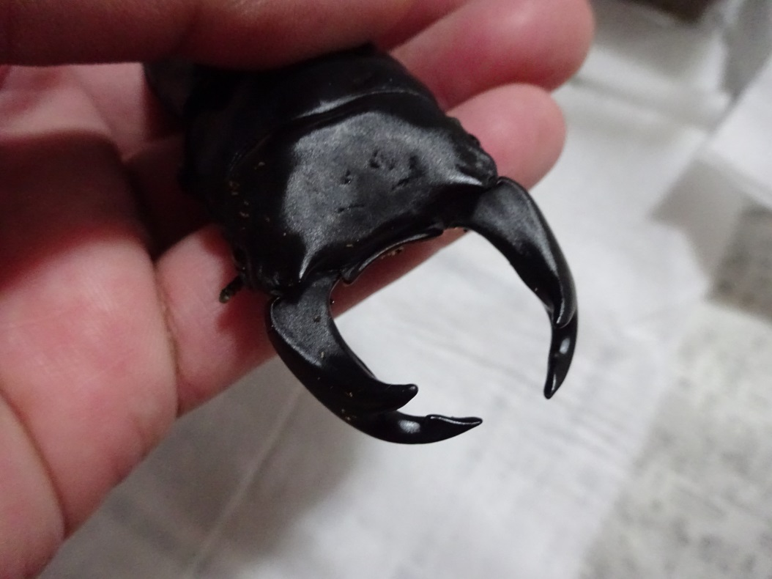
ガリバー６９血統
２０１６年 極太部門種親 体長８０ｍｍ／顎幅６．９ｍｍ
極太極厚
２０１６年 極太部門種親 体長７３ｍｍ／顎幅６．３ｍｍ
ガリバー鬼顎 血統

